Slide 1
Глобальні телемережі фінансово-економічної інформації
Загальна характеристика телемереж ФЕІ.
Телемережа CNBC: історія та сучасні стратегії.
BloombergTV в контексті ділових медіакомпаній Bloomberg.
Провідні стандарти ділової журналістики.

Slide 2


Американський та український телеканали бізнесової інформації

Slide 3

Особливості телемереж бізнесових новин
Аудиторія - бізнесмени всіх рівнів
та пересічні громадяни, зацікавлені
в курсах акцій, котируваннях
цінних металів тощо.

Slide 4
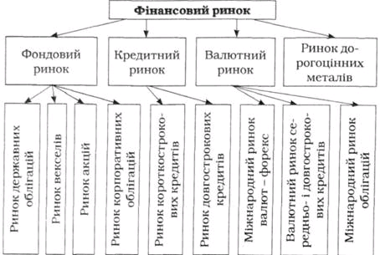
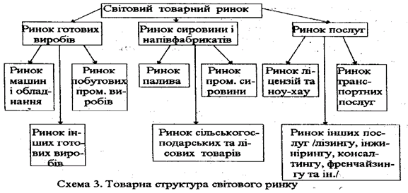
2. Тематика - висвітлення всіх секторів світового ринку

Slide 5
3. Функції телемереж ФЕІ:
постачати інформацію з біржових та фондових ринків, курси валют та котировки товарів у режимі реального часу;
висвітлювати найважливіші події ділового світу;
аналізувати та прогнозувати ситуацію на ринках разом із фінансовими аналітиками та економістами;
представляти аудиторії успішних бізнесменів, голів корпорацій, ключових персон бізнесу.

Slide 6

Consumer News and Business Channel, 1989

Slide 7

Залучають до співробітництва провідні світові медіагрупи
З 1997 р. Dow Jones & Company є партнерами CNBC

Slide 8



2. Висвітлення ФЕІ з урахуванням регіональних особливостей (глокалізація)

Slide 9
3. Персоналізація бізнесу:
“Це більше не Sunbeam, це Ел Данлеп,
це не IBM, а Лу Джерстнер”
Програми: “Blue Collar Millionaires”, “Mad Money”
https://youtu.be/2-lWEXBSS3M

Slide 10

SUZE ORMAN SHOW
https://www.cnbc.com/video/2015/03/28/moneylogue-the-goal-of-money.html

Slide 11
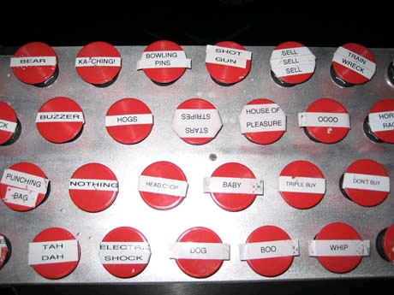

4. Бізнестейнмент
(розважальні елементи)

Slide 12


Новинні програми:
Worldwide Exchange
Power Lunch

Slide 13
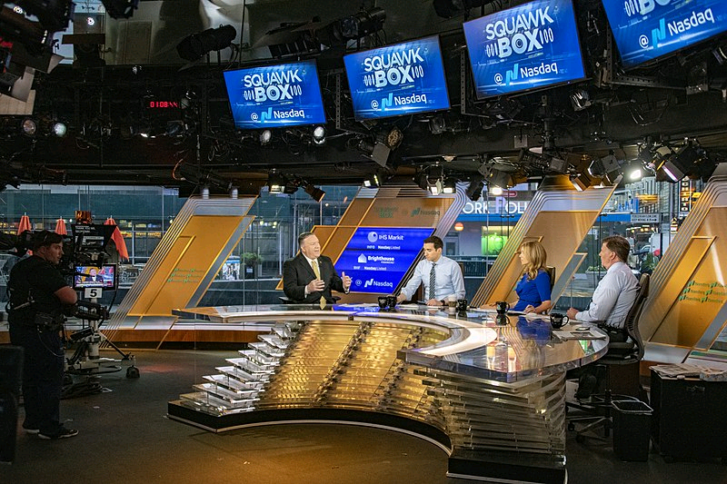
Squawk Box

Slide 14

Fast Money - ток-шоу
https://youtu.be/aln68kfVXT8

Slide 15


Засновано Майклом Блумбергом у 1994 р.

Slide 16
Bloomberg L.P. (1981):
медіакомпанія зі штатом 20 000 працівників, 167 офісів;
медіапродукти для широкого кола споживачів з ідентичною інформацією та спеціалізовані медіа для вузьких груп клієнтів

Slide 17


Slide 18

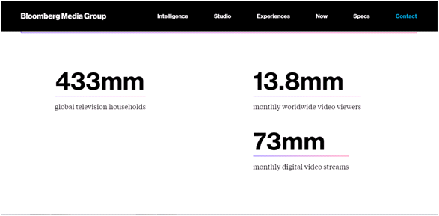

Slide 19
Сучасні сервіси та медіапродукти Bloomberg Media Group
Bloomberg Professional Service - термінали з доступом до бізнесової інформації
Bloomberg News - служба новин: 100 бюро, 2300 репортерів
Bloomberg Radio
Bloomberg Markets - щомісячний журнал (1992)
Bloomberg BusinessWeek - щомісячний діловий журнал (2009)
TicToc by Bloomberg - соціальна мережа
Bloomberg Views - видавництво, що спеціалізується на книговиданні фінансово-економічної тематики, збір контенту
bloomberg.com - входить до 5 найбільш відвідуваних у США, 11 міжнародних версій

Slide 20


Bloomberg TV Channels -
всесвітні новини в місцевій перспективі

Slide 21
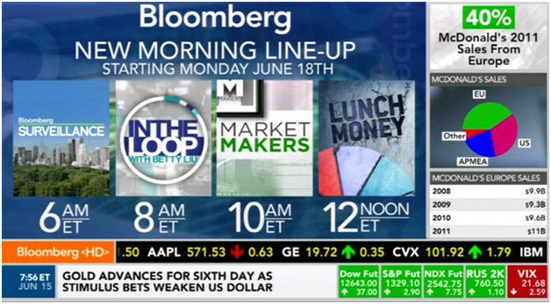
Запровадження “мультиекрану”

Slide 22
Аналітичні програми
Bloomberg Daybreak https://youtu.be/di15cdlNtyM
Bloomberg Markets
Bloomberg Surveillance https://youtu.be/w4MaIJ3BRyQ

